Slide 1

CIBERSEGURIDAD EN SISTEMAS DE CONTROL INDUSTRIAL (SCI)
7.- Vulnerabilidades. Actualizaciones Firmware.

Slide 2
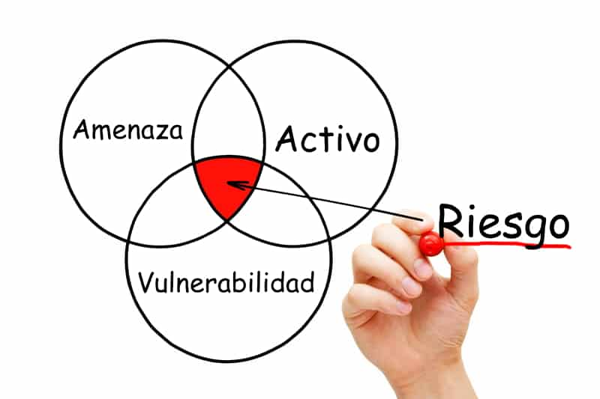
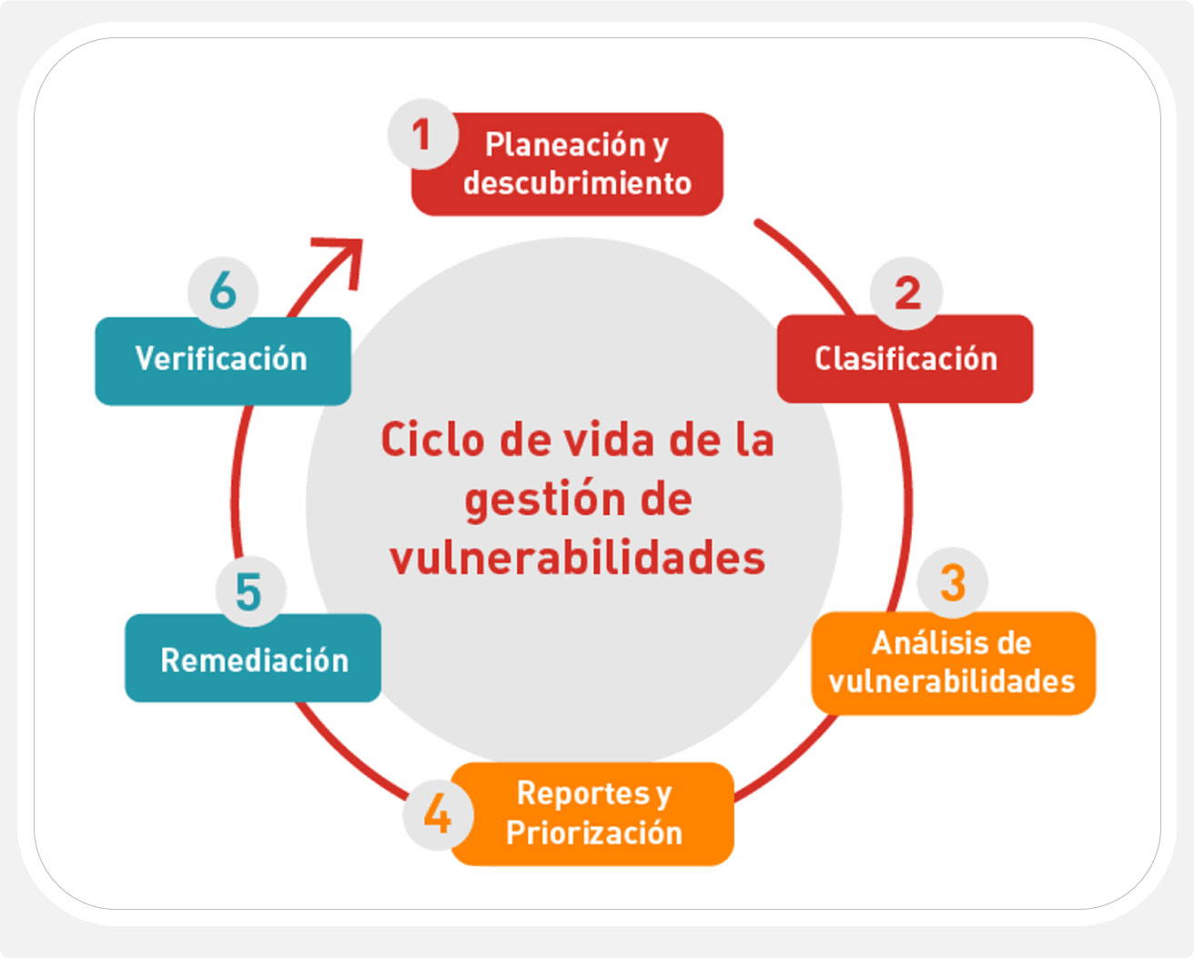
7.- Vulnerabilidades. Actualizaciones Firmware.
Una vulnerabilidad es una debilidad en un sistema que puede afectar la integridad, disponibilidad y confidencialidad de los datos. Un atacante puede aprovechar una vulnerabilidad para obtener un acceso no autorizado para desplegar programas malware y robar, dañar o destruir información y otros activos.

Slide 3
7.- Vulnerabilidades. Actualizaciones Firmware.
El sistema Vulnerabilidades y Exposiciones Comunes o Common Vulnerabilities and Exposures (CVE) enumera las vulnerabilidades y exposiciones conocidas públicamente. El Federally Funded Research and Development Centers de Ciberseguridad Nacional de Estados Unidos, operado por la organización The Mitre, mantiene este sistema.
El Sistema de Puntuación de Vulnerabilidades Comunes o Common Vulnerabilities Scoring System (CVSS) es un estándar industrial libre y abierto para evaluar la gravedad de las vulnerabilidades. Las puntuaciones van de 0 a 10, siendo 10 la más grave.
La Enumeración de Plataforma Común o Common Platform Enumeration (CPE) es un método para identificar sistemas, aplicaciones y dispositivos de hardware que forman parte de los activos de una organización. Las CPE son relevantes en este contexto porque describen a qué se aplica una CVE o CCE.
La Enumeración de Configuración Común o Common Configuration Enumeration (CCE) es una lista de configuraciones de seguridad del sistema que permite "a las personas correlacionar rápidamente y con precisión los datos de configuración a través de múltiples fuentes de información y herramientas", según la organización The Mitre.

Slide 4
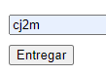
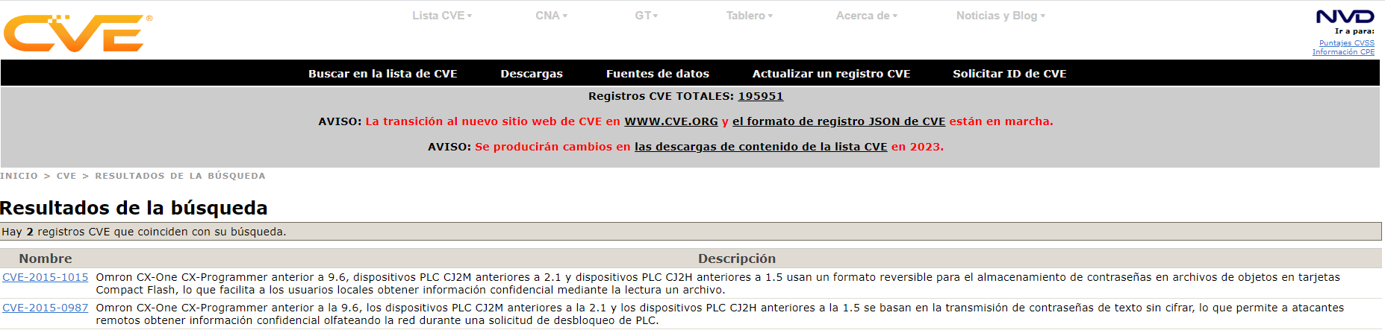
7.- Vulnerabilidades. Actualizaciones Firmware.
Common Vulnerabilities and Exposures (CVE) es una lista de vulnerabilidades y exposiciones de seguridad de la información divulgadas públicamente. CVE fue lanzado en 1999 por la corporación MITRE para identificar y categorizar vulnerabilidades en software y firmware.
El código CVE (vulnerabilidades y amenazas comunes) es un identificador que se asigna a cada vulnerabilidad que se conoce públicamente con el fin de que pueda ser identificada de forma unívoca (The MITRE Corporation, 2011)

Slide 5
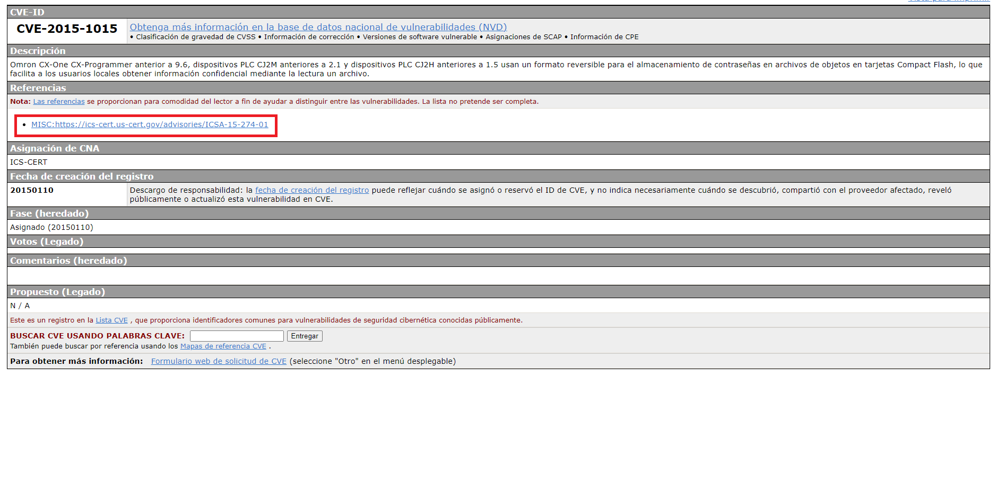
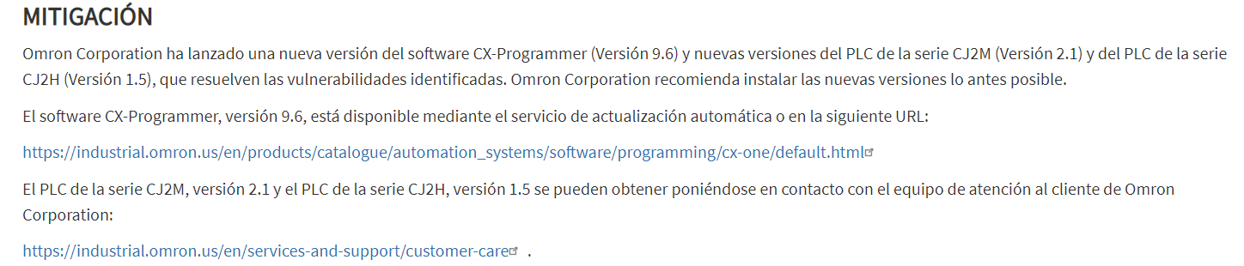
7.- Vulnerabilidades. Actualizaciones Firmware.

Slide 6
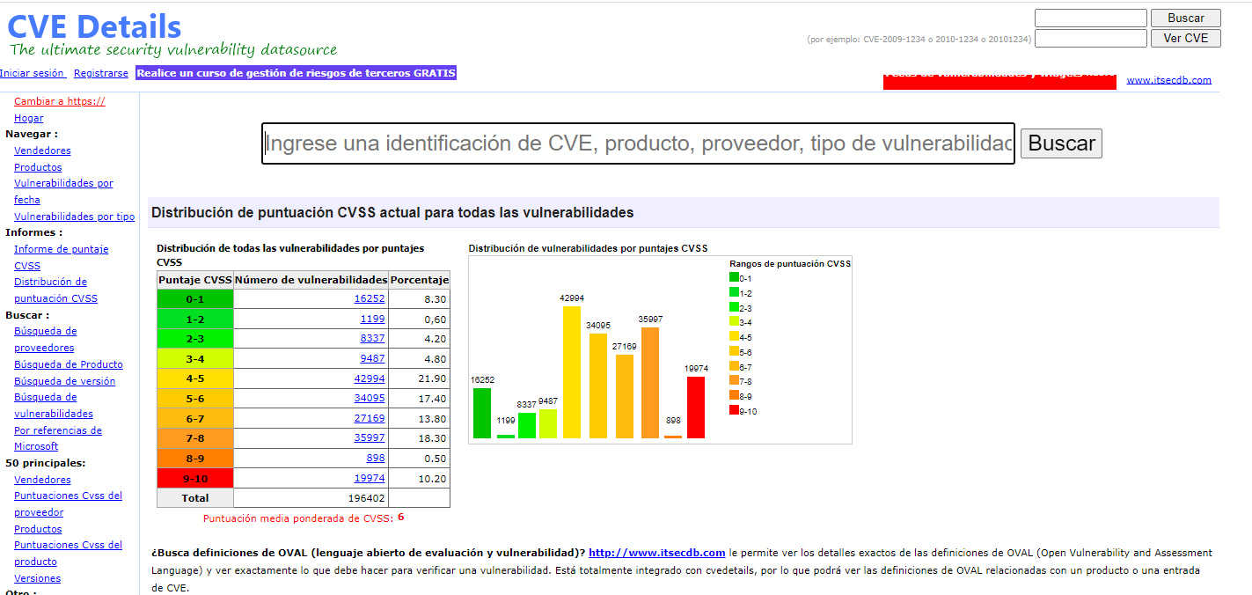
7.- Vulnerabilidades. Actualizaciones Firmware.
CVE Details es una página web donde podrás encontrar datos sobre vulnerabilidades comunes de manera práctica, por medio de una interfaz gráfica. Esta página web organiza sus categorías por proveedores, productos, fecha de registro y tipo de vulnerabilidad. Allí, encontrarás todas las vulnerabilidades públicas más recientes y puedes filtrar la información de manera precisa.

Slide 7
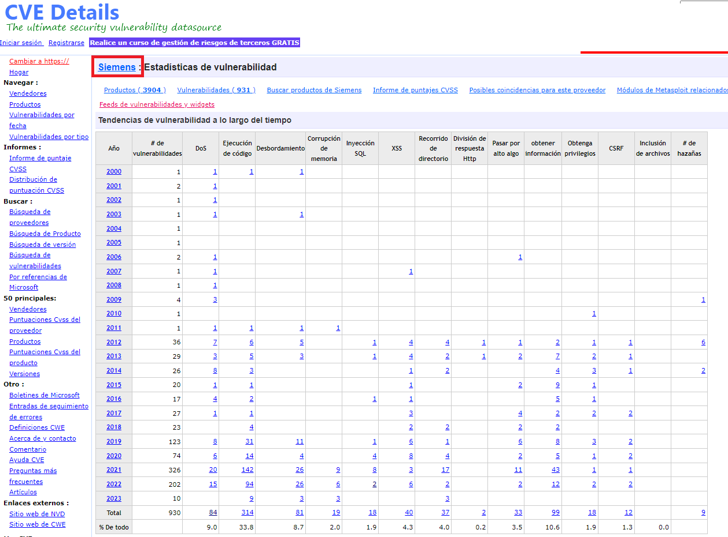
7.- Vulnerabilidades. Actualizaciones Firmware.

Slide 8
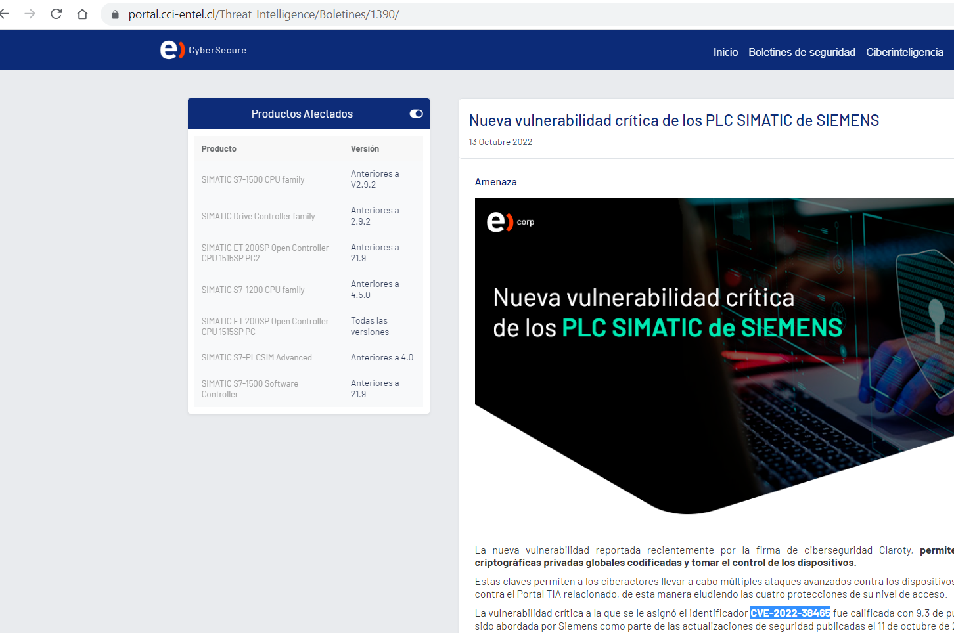
7.- Vulnerabilidades. Actualizaciones Firmware.

Slide 9
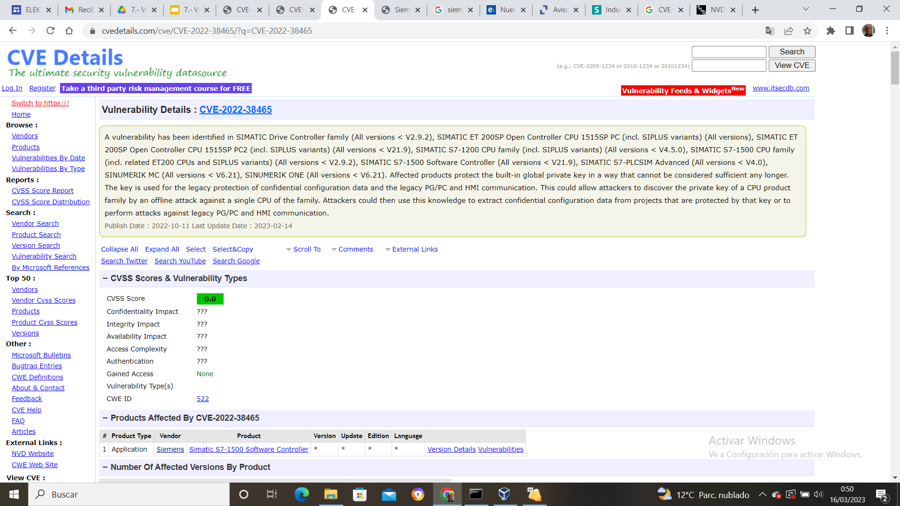
7.- Vulnerabilidades. Actualizaciones Firmware.

Slide 10
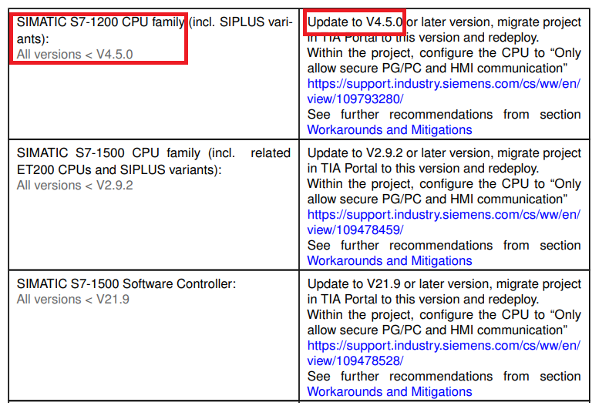
7.- Vulnerabilidades. Actualizaciones Firmware.

Slide 11
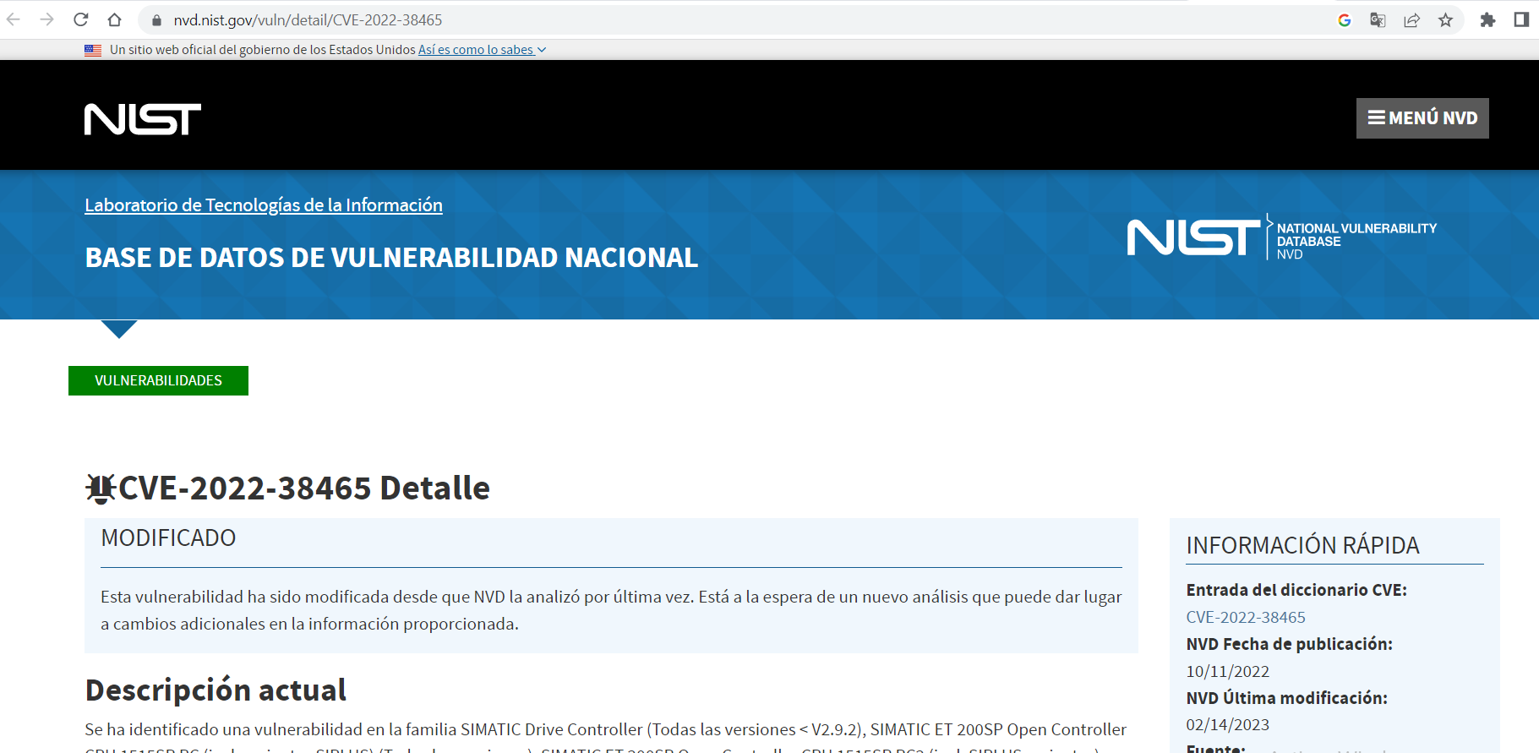
7.- Vulnerabilidades. Actualizaciones Firmware.

Slide 12
7.- Vulnerabilidades. Actualizaciones Firmware.
Software de detección y escaneo de vulnerabilidades OT :
7.1 Nmap (Script – Vuln)*
7.2 Openvas *
7.3 Nessus
7.4 Security Onion
7.5 Nozomi Guardian
Herramientas de análisis de vulnerabilidades

Slide 13
7.- Vulnerabilidades. Actualizaciones Firmware.
7.1 Nmap (Script – Vuln)
Vulnerability scan with Nmap
Nmap-vulners, vulcano y vulnerable son los scripts de detección de CVE comunes y más populares en el motor de búsqueda Nmap. Estos scripts le permiten descubrir información importante sobre fallas de seguridad del sistema. + Info Video
cd /usr/share/nmap/scripts/
nmap -sV --script vuln IP
nmap -sV --script vulscan IP
nmap -sV --script nmap-vulners/ IP

Slide 14
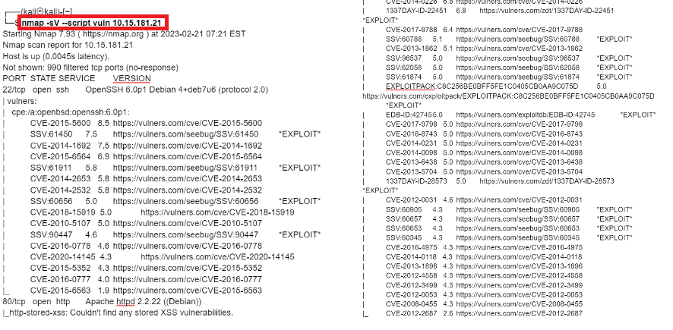
7.- Vulnerabilidades. Actualizaciones Firmware.

Slide 15
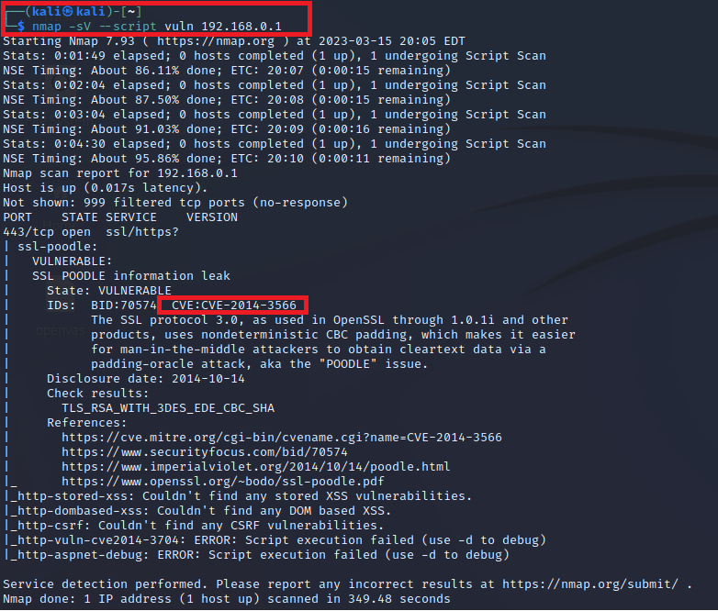
7.- Vulnerabilidades. Actualizaciones Firmware.

Slide 16
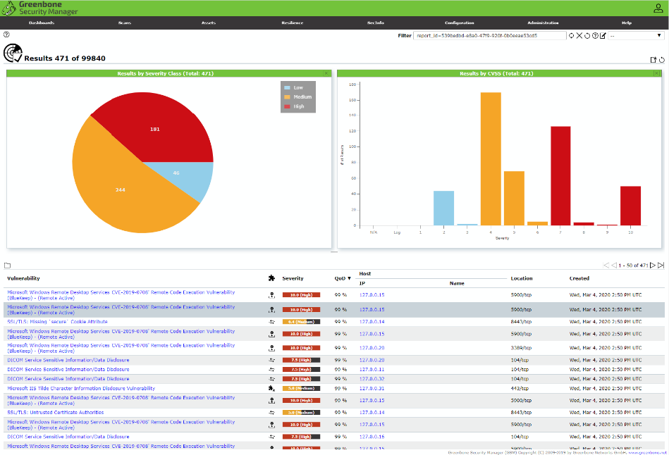
7.- Vulnerabilidades. Actualizaciones Firmware.
7.2 Openvas
OpenVAS es una herramienta de software libre , que se instala en una máquina virtual linux, para la identificación y la gestión de vulnerabilidades en los activos. Permite obtener información detallada sobre los activos, como versiones de software y vulnerabilidades asociadas. La herramienta permite realizar un inventario de forma activa, realizando un escaneo sobre los activos de la red, luego su resultado debe ser cuidadosamente estudiado para evitar un posible impacto negativo sobre los activos.
Instalación

Slide 17
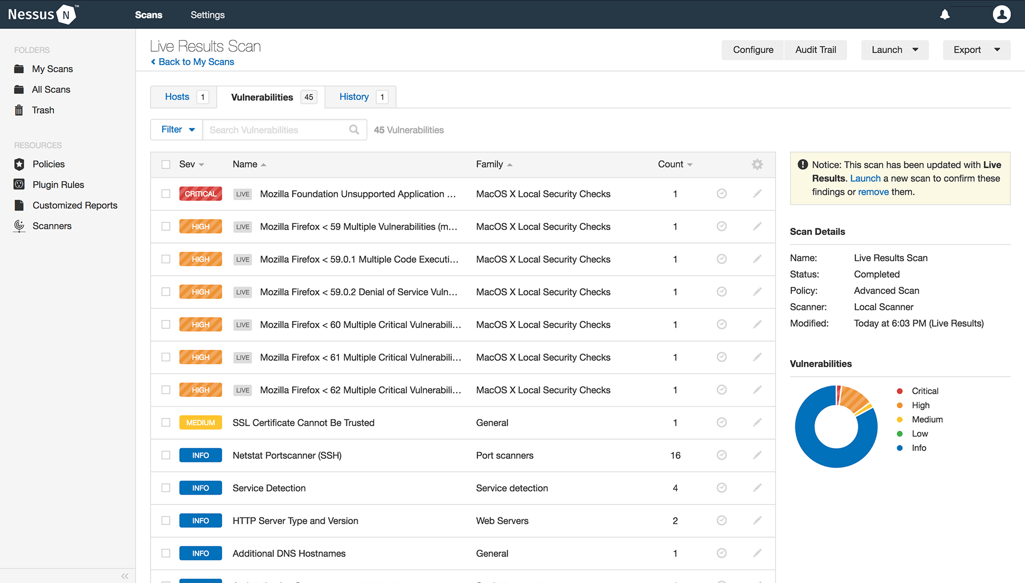
7.- Vulnerabilidades. Actualizaciones Firmware.
7.3 Nessus
Nessus es un programa de escaneo de vulnerabilidades en diversos sistemas operativos.
En operación normal, nessus comienza escaneando los puertos con nmap o con su propio escaneador de puertos para buscar puertos abiertos.
Algunas de las pruebas de vulnerabilidades de Nessus pueden causar que los servicios o sistemas operativos se corrompan y caigan. El usuario puede evitar esto desactivando “unsafe test” (pruebas no seguras) antes de escanear.
Actualmente existen dos versiones: “Home” y “Work” Esta última de pago y sin restricciones.
localhost

Slide 18
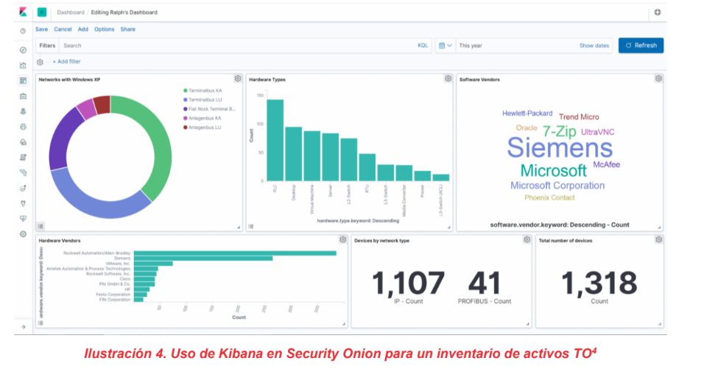
7.- Vulnerabilidades. Actualizaciones Firmware.
7.4 Security Onion
Es una distribución Linux que está orientada a la detección de amenazas, monitorización de seguridad y gestión de los logs.
Una de las características más destacadas de Security Onion, es que cuenta con múltiples herramientas incluidas por defecto,Por ejemplo, puedes acceder a Elasticsearch, Snort, Zeek, Wazuh, Cyberchef y NetworkMiner entre otras herramientas
Esta suite no sólo contiene herramientas reactivas, como, por ejemplo, las de respuesta a incidentes o seguridad informática forense. También contiene herramientas proactivas que nos ayudan a saber qué pasa con nuestra red. Qué vulnerabilidades tiene con diferentes escáneres de vulnerabilidades.

Slide 19
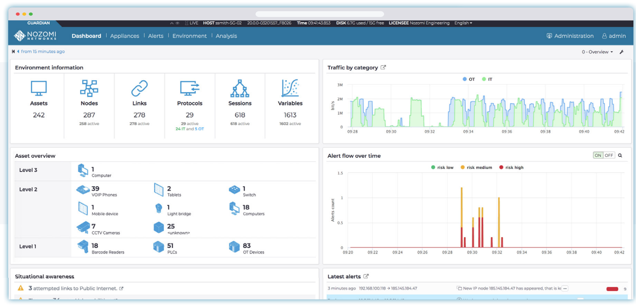
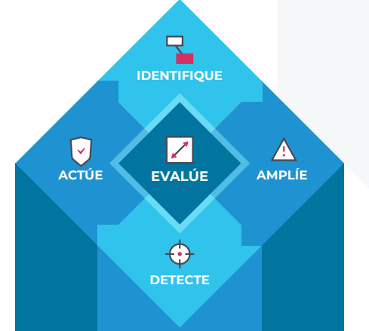
7.- Vulnerabilidades. Actualizaciones Firmware.
7.5 Nozomi Guardian

Slide 20
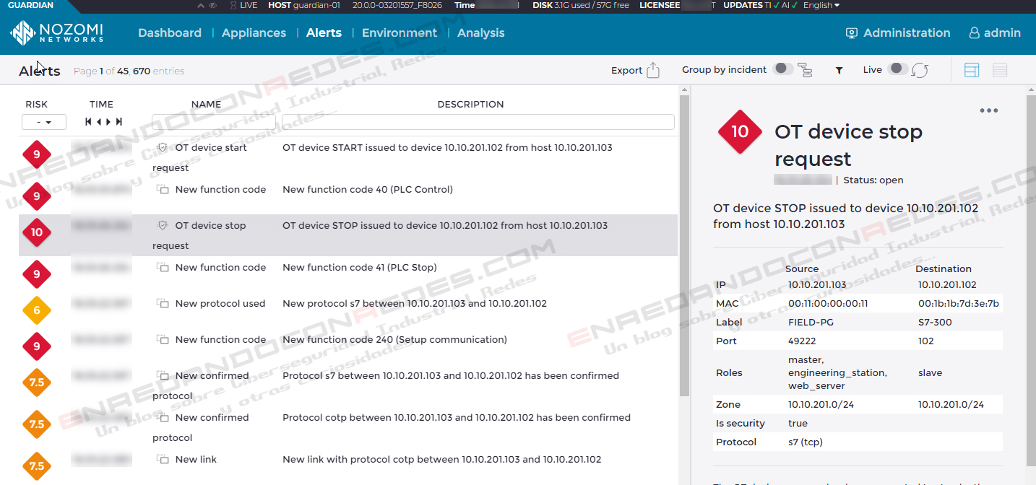
7.- Vulnerabilidades. Actualizaciones Firmware.
7.5 Nozomi Guardian

Slide 21
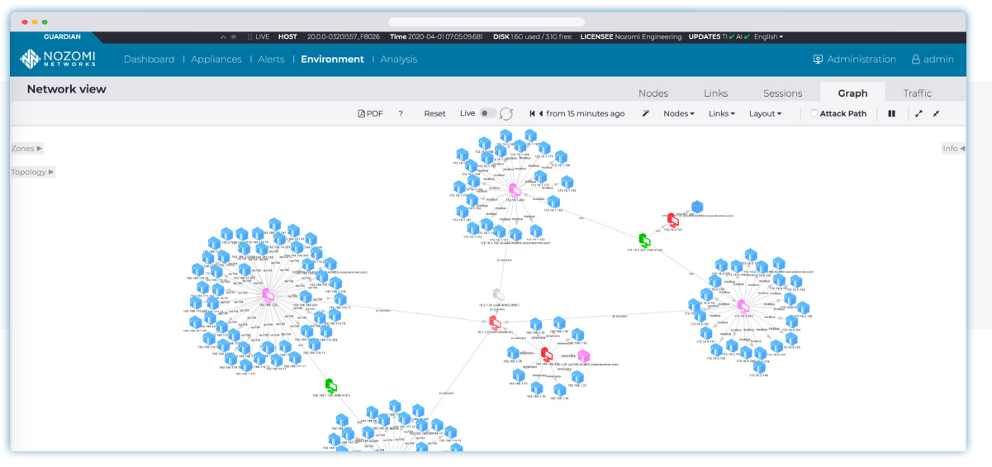
7.- Vulnerabilidades. Actualizaciones Firmware.
7.5 Nozomi Guardian

Slide 22

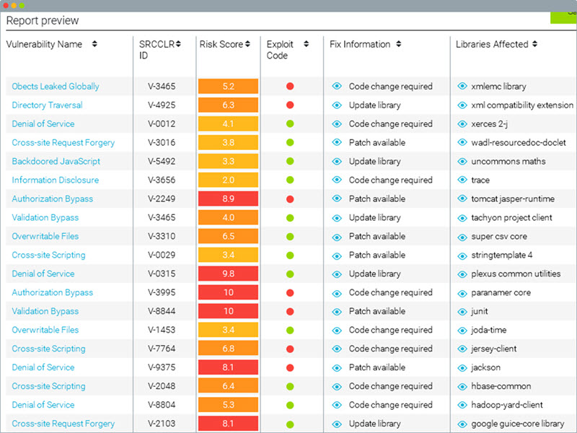


7.- Vulnerabilidades. Actualizaciones Firmware.

Slide 23
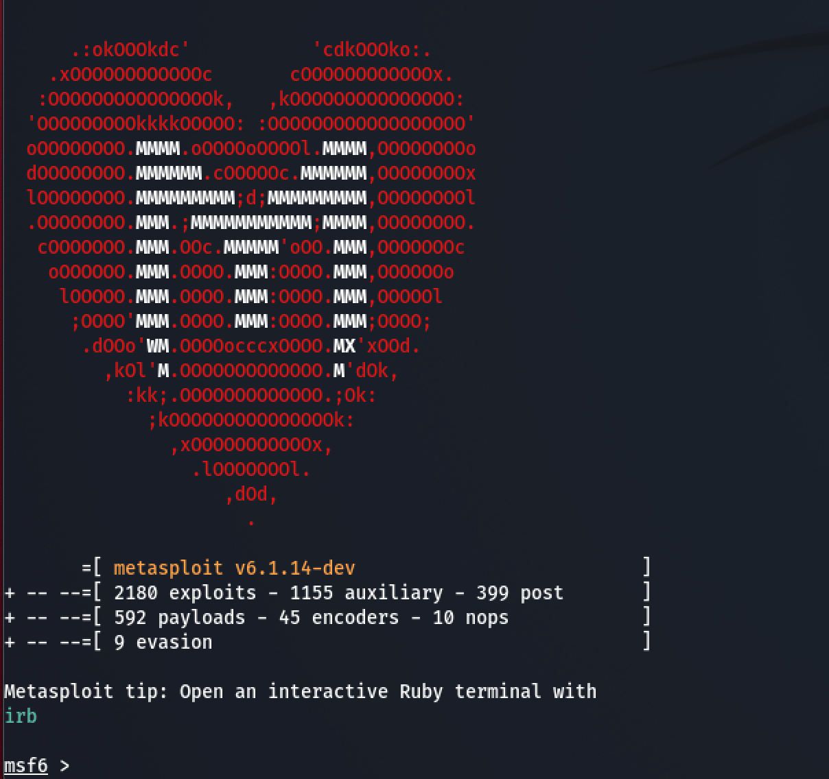
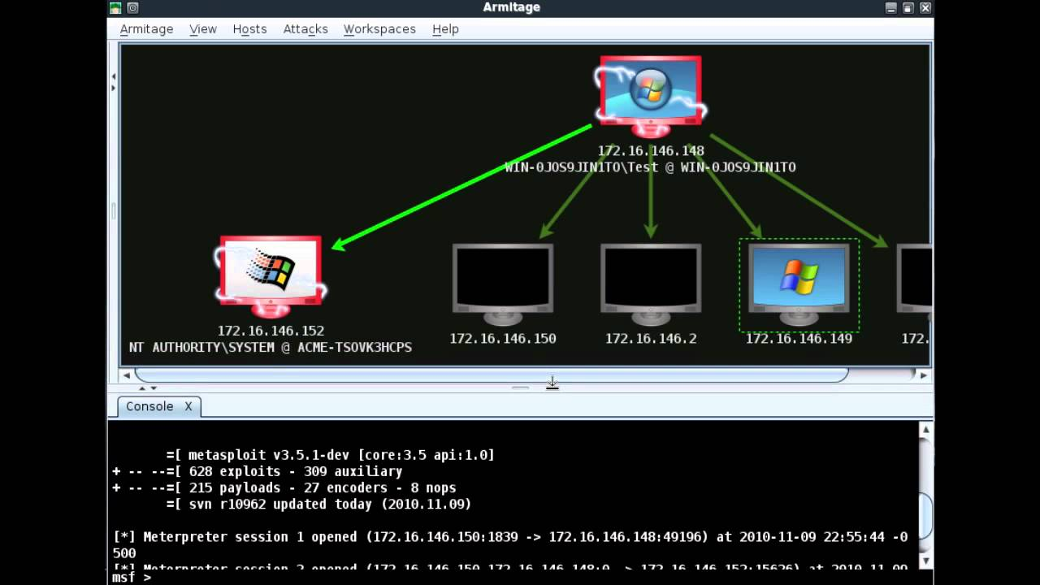
7.- Vulnerabilidades. Actualizaciones Firmware.
METAEXPLOIT
ARMITAGE

Slide 24
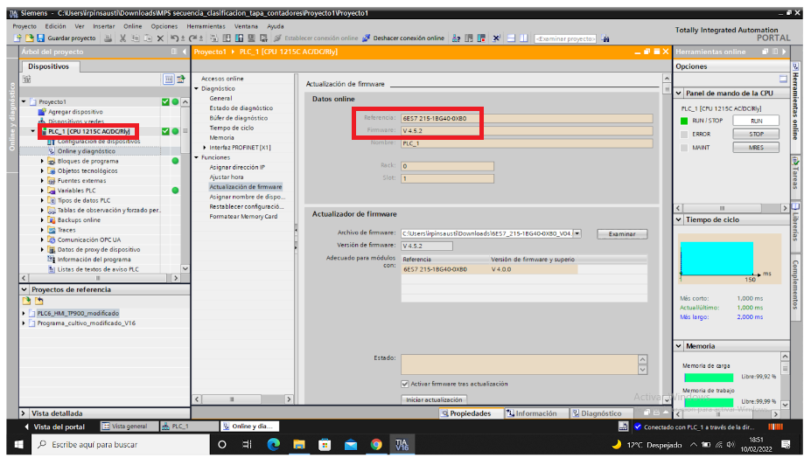
7.- Vulnerabilidades. Actualizaciones Firmware.

Slide 25
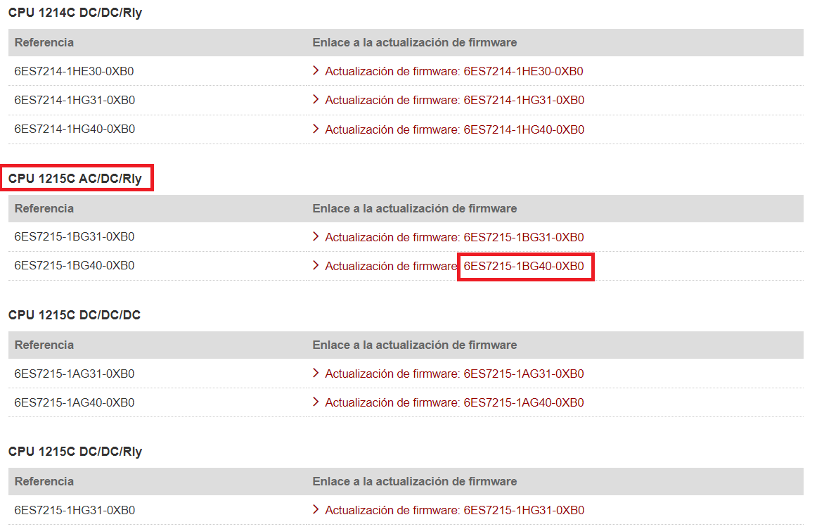
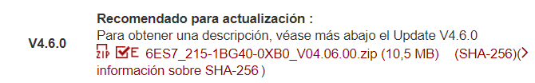
7.- Vulnerabilidades. Actualizaciones Firmware.
Actualizar Firmware 1
Actualizar Firmware 2
Paso a paso

Slide 26

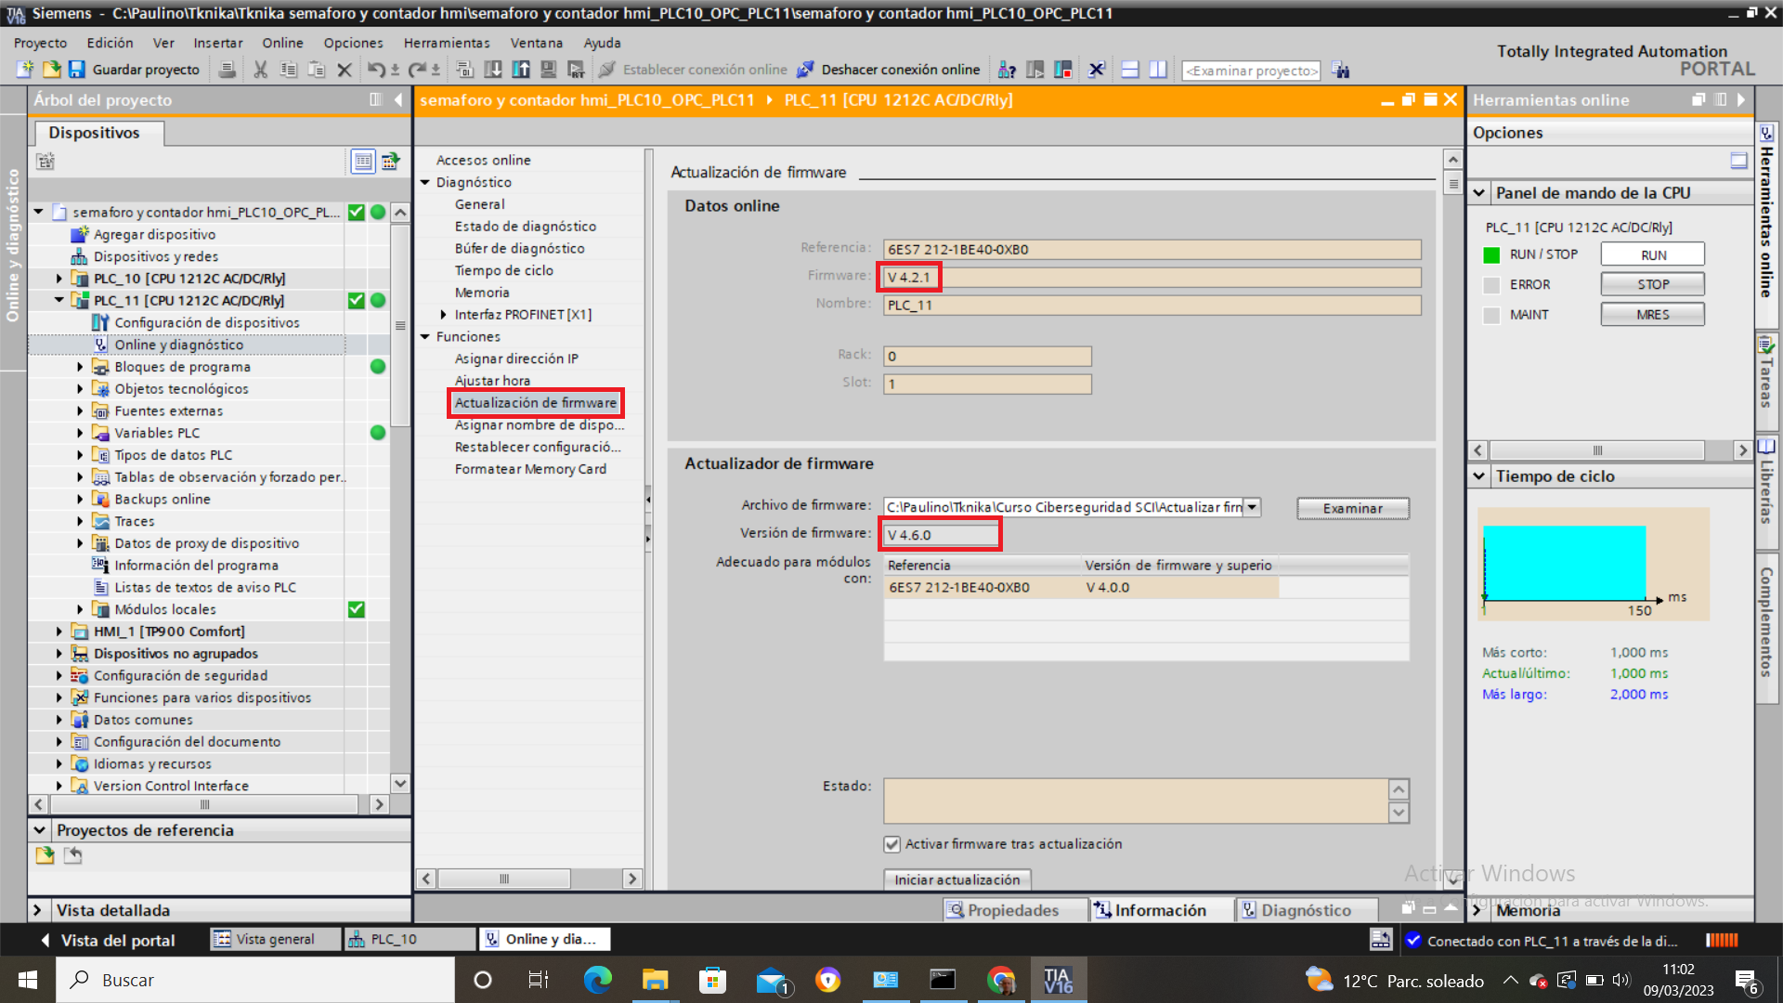
7.- Vulnerabilidades. Actualizaciones Firmware.
Demo 14- Ataques a SCI.

Slide 27

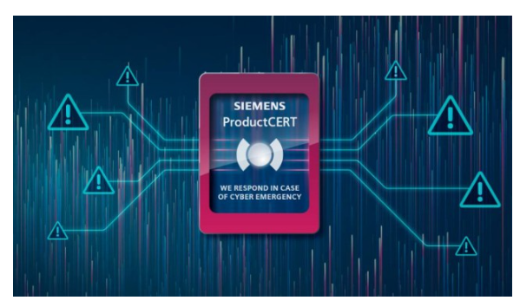
7.- Vulnerabilidades. Actualizaciones Firmware.
Siemens ProductCERT investiga todos los informes de problemas de seguridad y publica Avisos de seguridad para vulnerabilidades de seguridad validadas que involucran directamente a los productos de Siemens y requieren aplicar una actualización, realizar una actualización u otra acción del cliente.
+Info

Slide 28
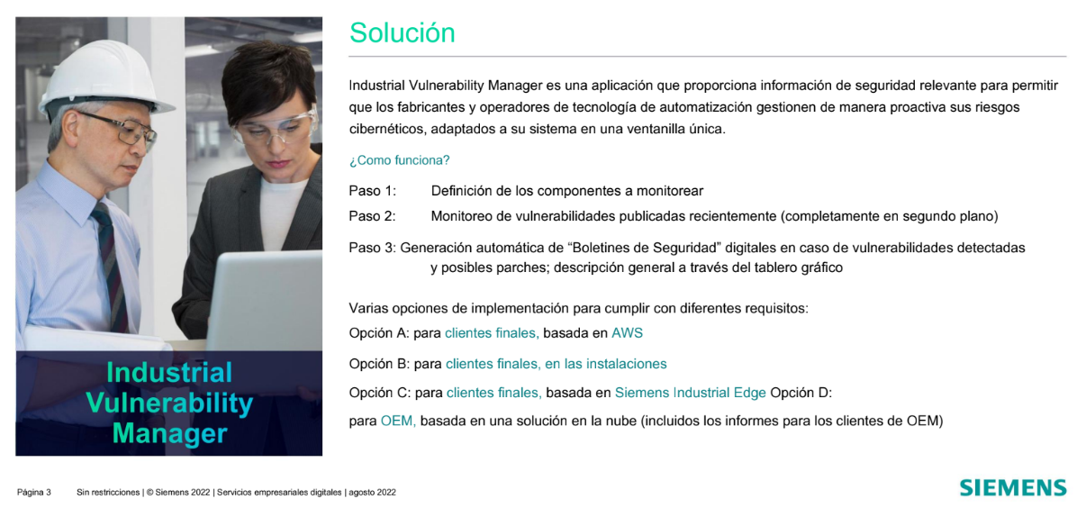
7.- Vulnerabilidades. Actualizaciones Firmware.
Documento

Slide 29
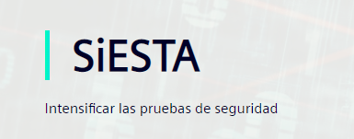
7.- Vulnerabilidades. Actualizaciones Firmware.
SiESTA permite la gestión de inventarios de sistemas de producción completos, así como la visualización de la información del ciclo de vida.
SiESTA utiliza una variedad de tecnologías y métodos para proporcionar un gran número de pruebas de seguridad diferentes con amplias capacidades para detectar vulnerabilidades.
La interfaz de usuario de SiESTA, de fácil manejo, garantiza una administración sencilla y permite la compilación personalizada y la automatización de los procedimientos de prueba.
SiESTA proporciona informes claramente estructurados que resumen los resultados de todas las pruebas y ofrecen una visualización clara del estado de seguridad de todos los dispositivos. El resultado es una visualización fiable de las vulnerabilidades y posibles amenazas.
SiESTA (Siemens Extensible Security Testing Appliance) es la solución de pruebas de seguridad más completa para entornos OT/IT.
SiESTA no es sólo una herramienta de seguridad, sino también un marco completo para las pruebas de seguridad.
Info (Web)

Slide 30

7.- Vulnerabilidades. Actualizaciones Firmware.
Vilocify te avisa en tiempo real de las vulnerabilidades que afectan al software y al hardware utilizados en tus productos e infraestructuras. Nuestro exclusivo enfoque de supervisión garantiza que recibas la información pertinente en función de su selección individual de componentes de terceros. Lo conseguimos monitorizando miles de fuentes de seguridad mediante tecnologías avanzadas como el procesamiento del lenguaje natural (PLN) en combinación con un análisis en profundidad realizado por reconocidos expertos en ciberseguridad.
Vilocify te permite proteger tu infraestructura y tu cartera de productos proporcionando información relevante y práctica sobre las vulnerabilidades
Info (Web)

